Slide 1
Узагальнення вивченого, підготовка до контрольної роботи

Slide 2
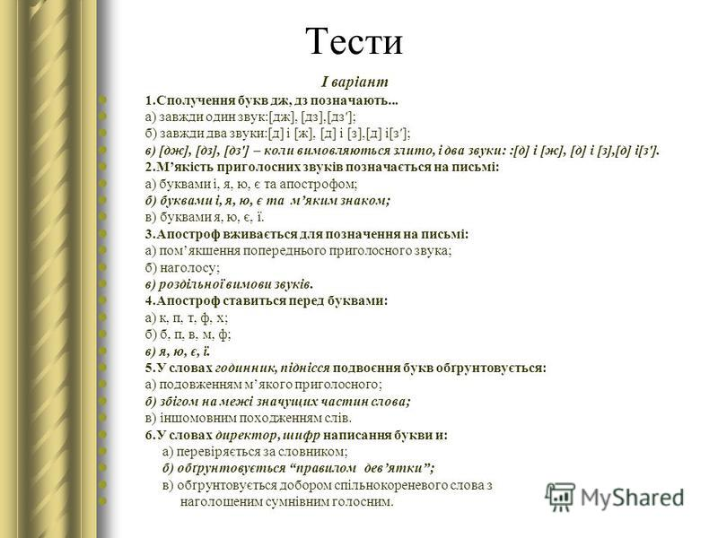

Slide 3
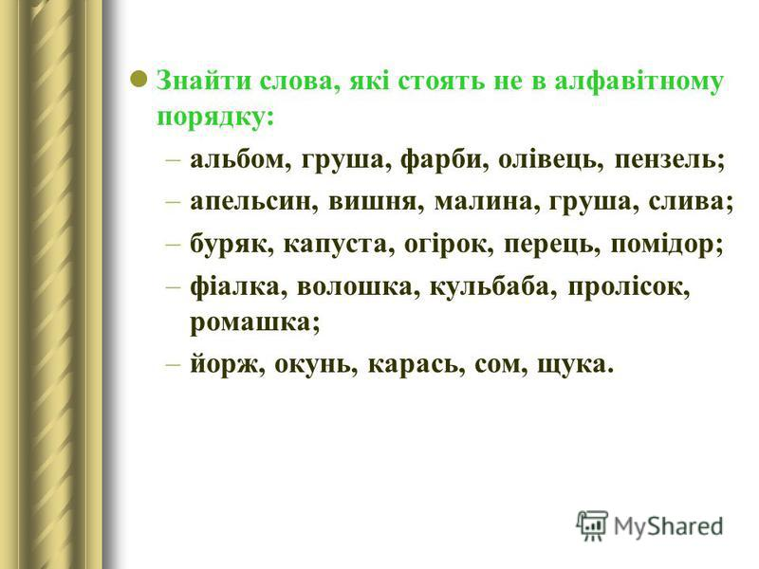

Slide 4
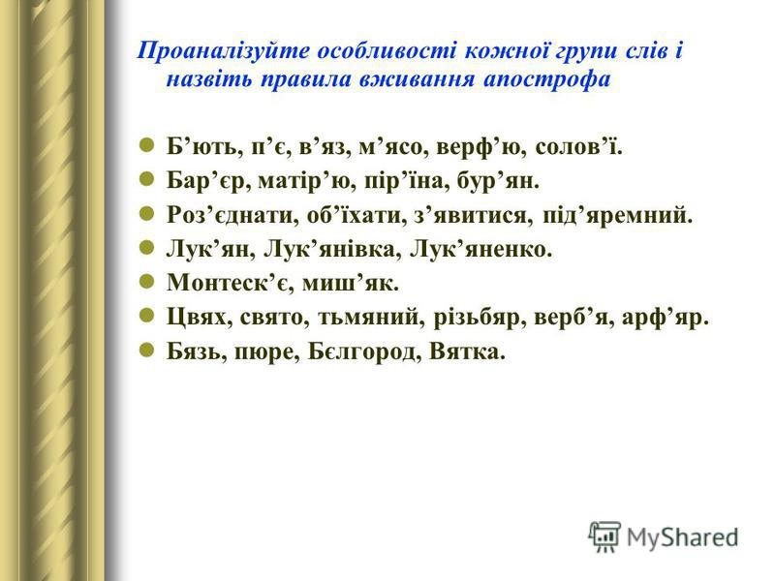

Slide 5
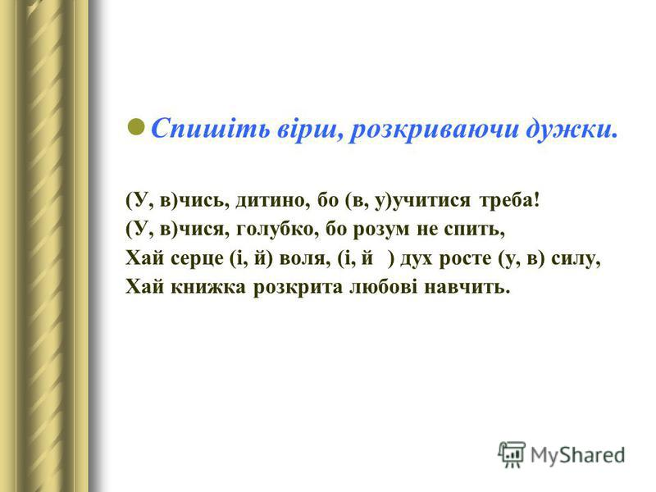

Slide 6
